Slide 1

TUIA Programacion I – 1Sem2023 COM1 - COM 3
Docentes:
Pamela Viale
Fernando Roldan
Tomas Castro Rojas – C1
Valentina Ferrini – C1
Alan Geary – C3
Sofia Errecarte – C3
FCEIA-UNR

Slide 2
Unidad 7 – Modularización
Modulos
Que son?: Es un archivo con extensión .py. Posee su propio espacio de nombres. Puede contener variables, funciones, otros módulos, etc.
Para qué sirven? Para organizar y reutilizar (o compartir) código (modularización y reutilización)

Slide 3
Unidad 7 – Modularización
Módulos estándar
Python viene con una biblioteca de módulos estándar
Son agrupaciones de funciones y objetos de uso común y relacionados entre sí
Ejemplos:
random
math
datetime
sys

Slide 4
Unidad 7 – Modularización
Módulos estándar
Para utilizar un módulo estándar simplemente utilizamos la instrucción import
import random

Slide 5
Unidad 7 – Modularización
Módulos propios
Podemos crear nuestro propio módulo creando un archivo con extensión .py en la misma carpeta que nuestro programa e importándolo

Slide 6
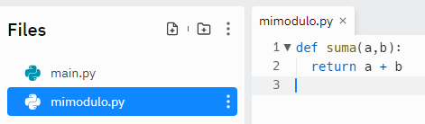
Unidad 7 – Modularización
Módulos propios
En replit.com creamos un proyecto y agregamos un archivo de nombre mimodulo.py con el sgte contenido:

Slide 7
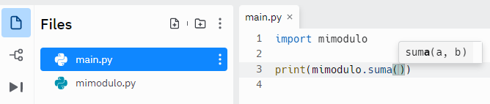
Unidad 7 – Modularización
Módulos propios
En main.py importamos el módulo
Para utilizar la función suma del módulo utilizamos la sintaxis modulo.función
Vemos que al escribirla el Intellisense ofrece información de los argumentos necesarios

Slide 8
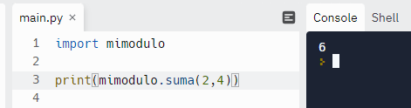
Unidad 7 – Modularización
Módulos propios
Al invocar a suma el resultado es la suma de los argumentos

Slide 9
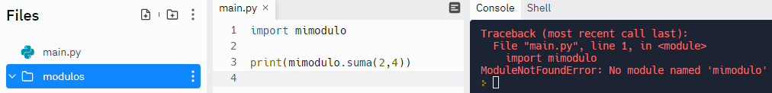
Unidad 7 – Modularización
Módulos propios
En ocasiones resulta útil ordenar los módulos en carpetas
En este ejemplo creamos una carpeta llamada módulos donde movemos el nuestro
Vemos que ahora la invocación falla:

Slide 10
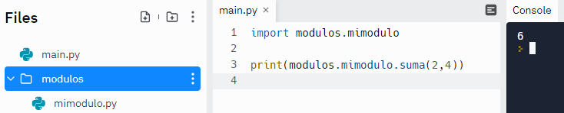
Unidad 7 – Modularización
Módulos propios
Debemos añadir la ruta al módulo
modulos.mimodulo es el namespace de la función suma
Los namespaces son útiles para separar o resolver el problema de funciones con el mismo nombre
Puedo tener funciones o variables con el mismo nombre en módulos o carpetas diferentes ya que difieren en el namespace

Slide 11
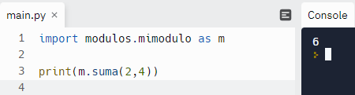
Unidad 7 – Modularización
Módulos propios
as
Cuando el nombre del modulo/namespace se vuelve muy largo puede resultar útil acortarlo
Utilizamos as para definir un alias del módulo

Slide 12
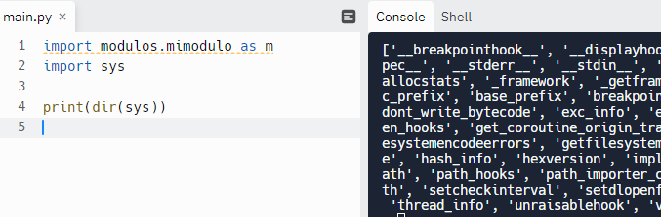
Unidad 7 – Modularización
Módulos propios
dir()
Podemos utilizar dir() para listar el contenido de un módulo, ya sea integrado o propio:

Slide 13
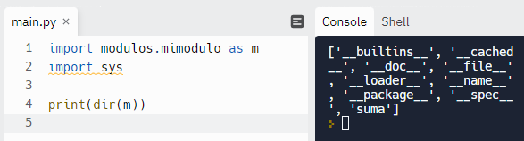
Unidad 7 – Modularización
Módulos propios
dir()
Podemos utilizar dir() para listar el contenido de un módulo, ya sea integrado o propio:

Slide 14
Unidad 7 – Modularización
Módulos propios
dir()
Además de las funciones, variables y clases que creamos también vemos algunos objetos que crea Python por defecto, por ejemplo '__file__’, que contiene la ruta del archivo.

Slide 15
Unidad 7 – Modularización
Paquetes
Que son?: Carpetas donde almacenamos código relacionado entre sí
Para qué sirven? Para organizar y reutilizar los módulos
Cómo los creamos? Creamos una carpeta donde movemos los módulos y creamos un archivo __init__.py en la misma

Slide 16
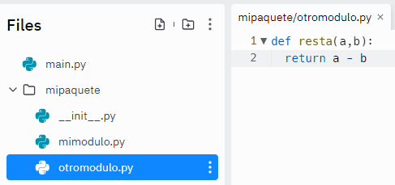
Unidad 7 – Modularización
Paquetes

Slide 17
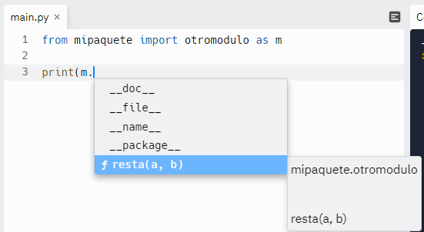
Unidad 7 – Modularización
Paquetes

Slide 18
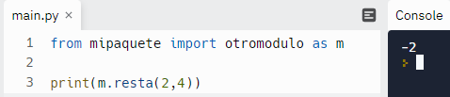
Unidad 7 – Modularización
Paquetes

Slide 19
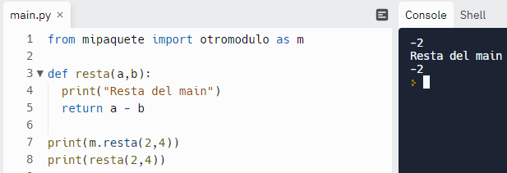
Unidad 7 – Modularización
Paquetes

